Slide 1
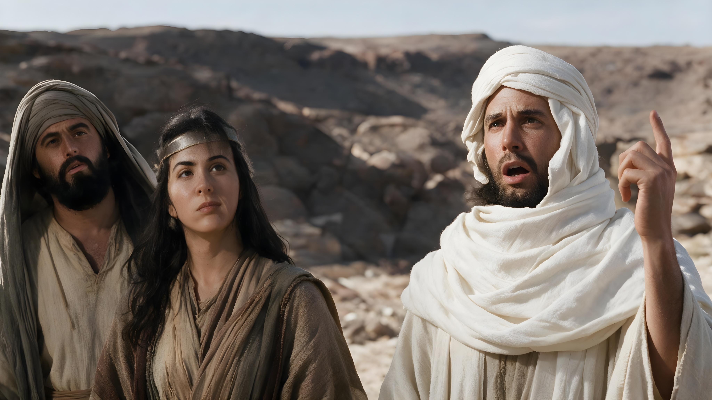
TAGAD KLAUSIETIES!
7.tēma 14. novembrī, 2026

Slide 2







"Un viss tas viņiem noticis zīmīgā kārtā un ir rakstīts par brīdinājumu mums, kas esam nonākuši pie laika beigām"
(1. Korintiešiem 10:11)

Slide 3

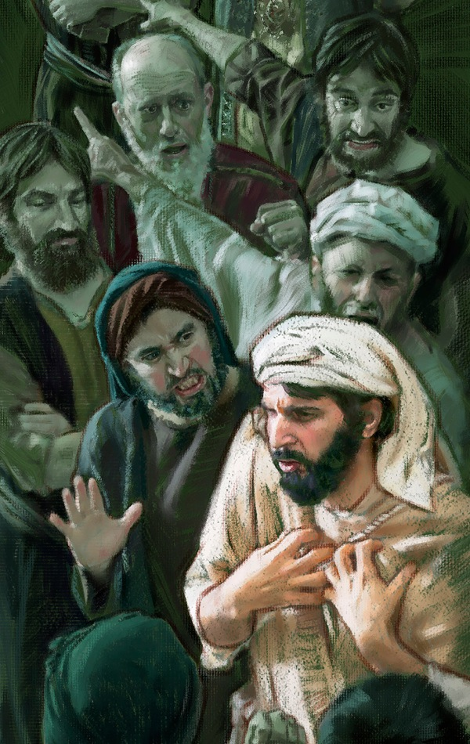
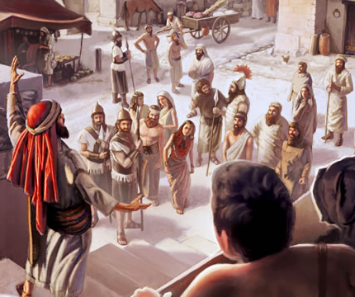
Bībeles pravieši aizstāvēja visaugstākos morālos standartus, vadīja cilvēkus uz lielāku atdevi Dievam, brīdināja par grēku un sniedza mierinājumu un spēku.
Tie, kas viņus uzklausīja un pieņēma viņu vēstījumu, guva lielu labumu.
Tā notika, piemēram, ar Asu (2. Laiku 15:1–8), Jošafatu (2. Laiku 20:14–23) vai Amaciju (2. Laiku 25:7–10).
Vēstneša noraidīšana
Ziņojuma noraidīšana
Pārkāpums
Stūrgalvība
Liekulība
Praktiskais pielietojums
Diemžēl tas nebija raksturīgi visai Izraēlas tautai. Ļoti bieži praviešu vēstījums tika noraidīts. Arī šodien Dievs turpina runāt caur saviem praviešiem.
Kā es reaģēju uz Viņa ziņu?

Slide 4


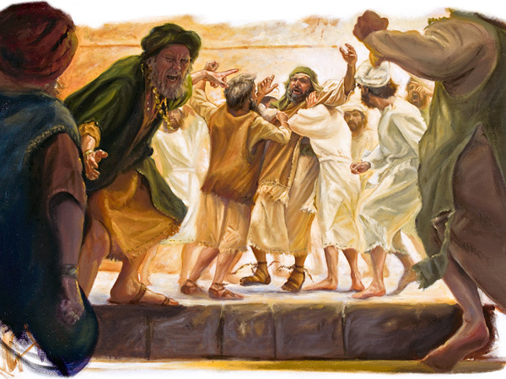
VĒSTNEŠA NORAIDĪŠANA

Slide 5

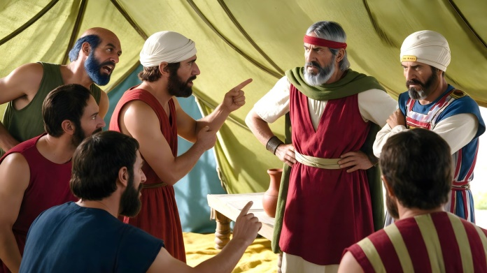
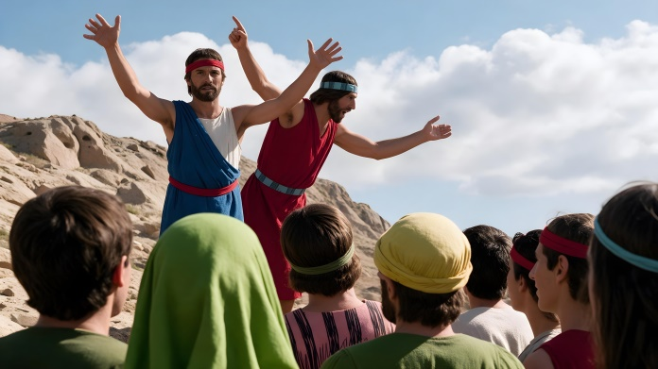
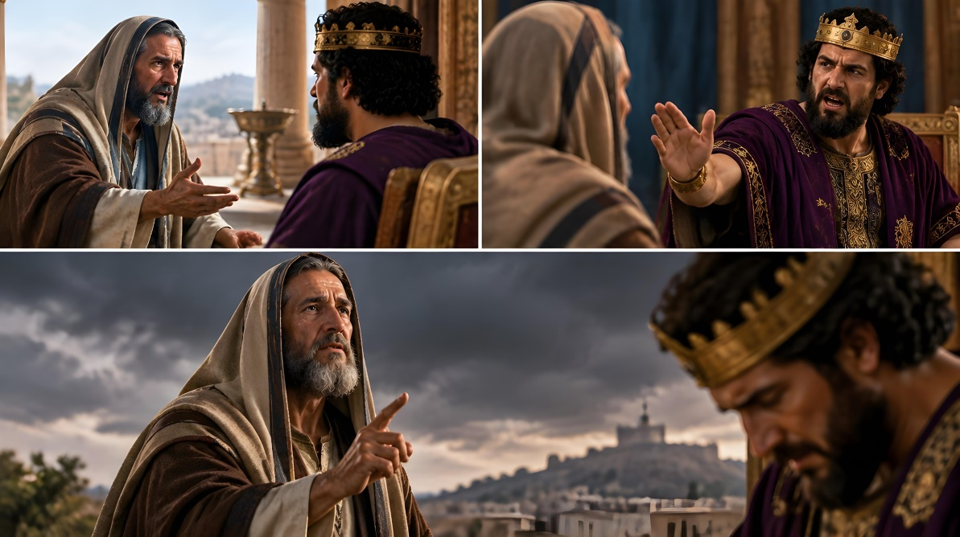
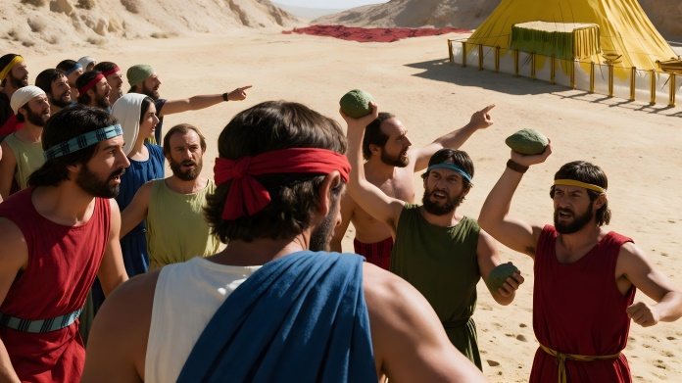
„Un visi Israēla bērni kurnēja pret Mozu un Āronu […] Un Jozua, Nūna dēls, un Kālebs, Jefunnas dēls, no zemes izlūkiem, saplēsa savas drēbes, un tie runāja uz visu Israēla bērnu draudzi […] Un visa draudze sacīja, ka tie ir ar akmeņiem nomētājami.” (4. Mozus 14:2–10)
Pie apsolītās zemes robežām tika nosūtīti izlūki, lai to izpētītu. Viņu ziņojumā bija teikts, ka zeme ir tik laba, kā Dievs bija teicis (4. Moz. 13:27). Taču tam tika pievienots arī nomācošs vēstījums (4. Moz. 13:28, 31). Tad Dievs runāja caur Kalebu, lai iedrošinātu viņus uzvarēt (4. Moz. 13:30).
Pēc nakts, ko pavadīja pārdomās, tauta pieņēma lēmumu: noraidīt Dieva sūtņus, kuri tos bija vadījuši (4. Moz. 14:1–4). Kad Jozua un Kalebs atkārtoja viņiem iedrošinošos vārdus, tauta nolēma tos nomētāt ar akmeņiem (4. Moz. 14:6–10).
Vēlāk tika noraidīti arī daudzi citi vēstneši (2. Laiku 25:15–16; Amosa 7:10–13).
Kāds bija noraidījuma iemesls? Vēstījums, ko viņi nesa Dieva vārdā, neatbilda viņu cerībām, turklāt viņi nevēlējās atteikties no sava grēcīgā dzīvesveida.

Slide 6

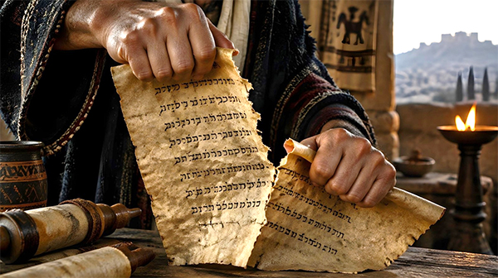
ZIŅOJUMA NORAIDĪŠANA

Slide 7

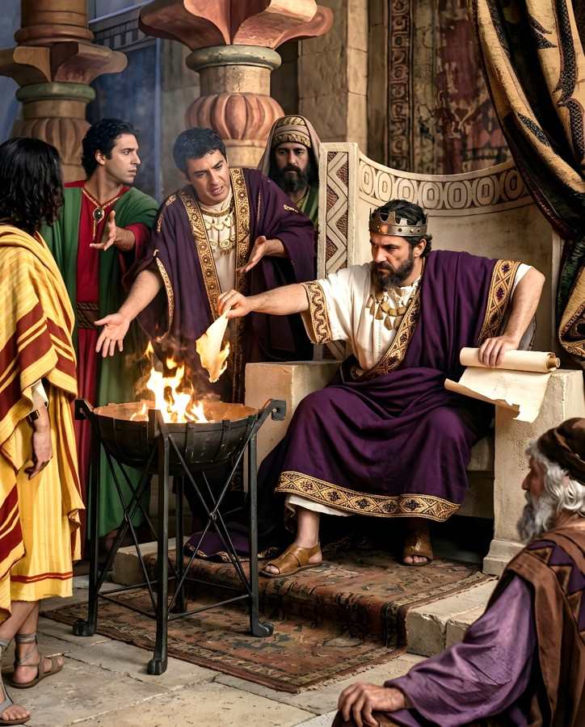
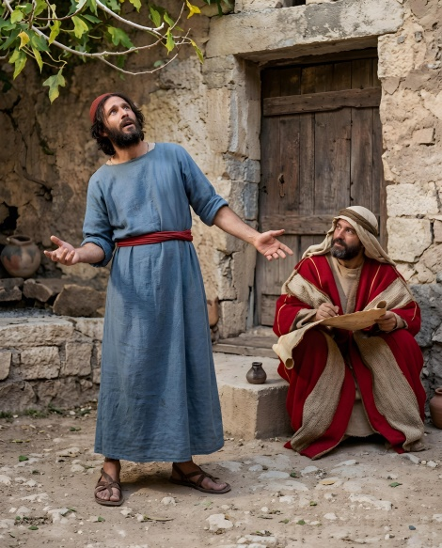
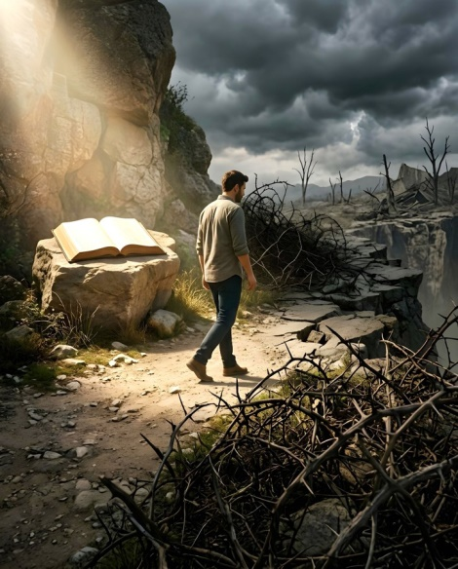
PĀRKĀPUMS
“Kad Jehudis bija izlasījis trīs vai četras slejas no rakstu tīstokļa, ķēniņš atgrieza tās ar nazi nost un iemeta ugunī, kas viņa priekšā kurējās, kamēr viss rakstu tīstoklis sadega ugunī.” (Jeremijas 36:23)
Ķēniņam Jojakīmam valdīšanas laikā tauta bija iesaistījusies smagos grēkos. Dievs pavēlēja Jeremijam uzrakstīt svītru ar pravietisko vēstījumu, lai brīdinātu ķēniņu un viņa padomniekus un lai tie nožēlotu savu ļauno rīcību (Jer. 36:1–3).
Taču Jojakīms šo vēstījumu noraidīja un iznīcināja, iemetot to ugunī, lai gan daži viņu lūdza to nedarīt (Jer. 36:21–25).
Reaģējot uz to, pret Jojakīmu tika izteikts skarbs pravietojums, un iznīcinātais vēstījums tika no jauna uzrakstīts un papildināts (Jer. 36:27–31).
Mēs varam nonākt pie domas, ka, ja nelasām Bībeli, varam darīt, ko vien vēlamies, un dzīvot mierā. Taču, ja neievērojam Dieva brīdinājumus, mums nāksies ciest no mūsu grēku un ļaunuma sekām.

Slide 8

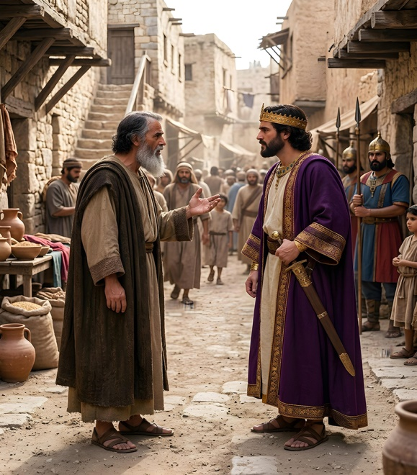
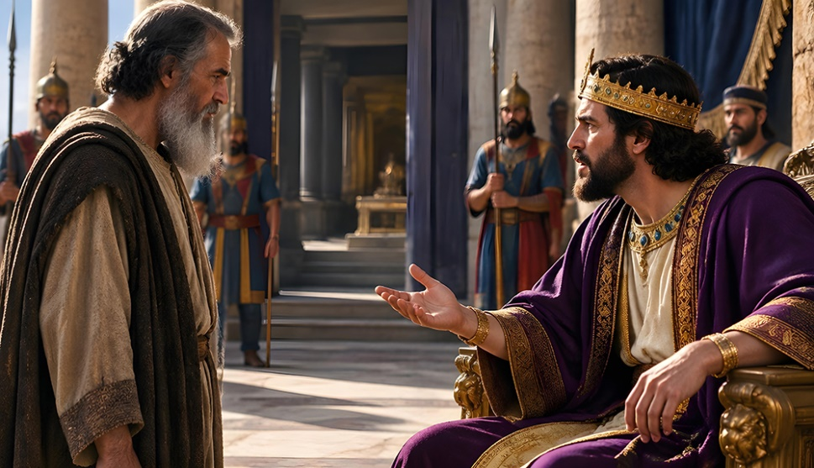
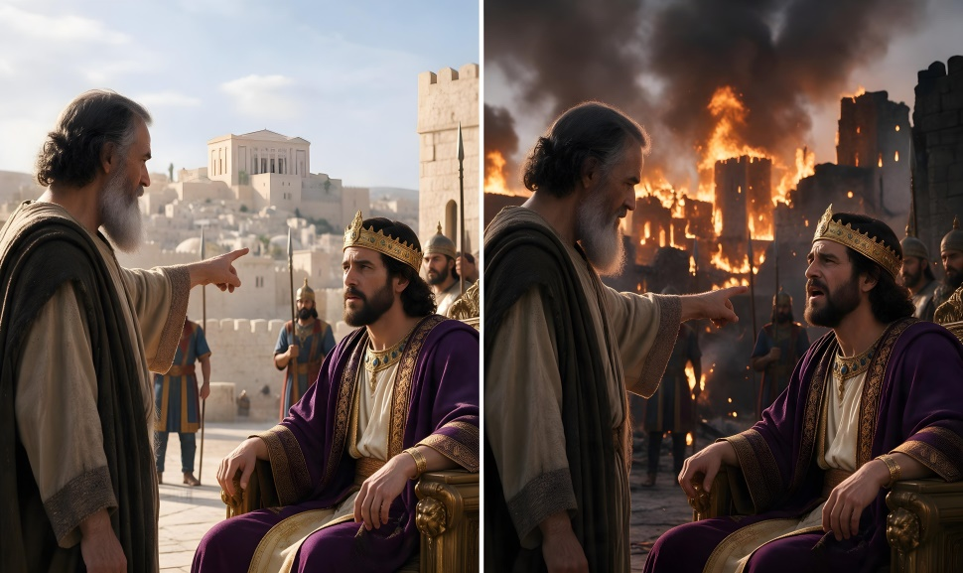
STŪRGALVĪBA
“Viņš sacēlās arī pret Nebukadnēcaru, kas bija viņam licis zvērēt pie Dieva, un palika stūrgalvīgs, apcietināja savu sirdi un neatgriezās pie Tā Kunga, Israēla Dieva” (2.Laiku 36:13)
Pēdējais Jūda ķēniņš, Cedeķija, zvērēja uzticību Bābelei, taču lauza šo derību. Viņš atkārtoti atteicās pieņemt brīdinājuma vēstis, ko Dievs viņam sūtīja caur Jeremiju (2. Laiku 36:12).
Kad Jeruzalemi bija ielenkusi Babilonas armija, Cedeķija aicināja Jeremiju, lai tas viņam nodotu vēstījumu no Dieva (Jer. 38:14).
Vēstījums bija skaidrs: pakļaujies Bābelei, un tu izglābsi savu dzīvību un Jeruzalemi (Jer. 38:17–23). Taču Cedeķija noraidīja šo vēstījumu. Viņa stūrgalvība izraisīja Jeruzalemes galīgo iznīcināšanu (2.Laiku 36:13).
Vienpadsmit gadus Dievs viņam sūtīja cerības vēstis, ja viņš nožēlotu un mainītu savu rīcību. Dažreiz viņš pat reaģēja pozitīvi, taču neveica pastāvīgas izmaiņas (Jer. 34:8–11).

Slide 9

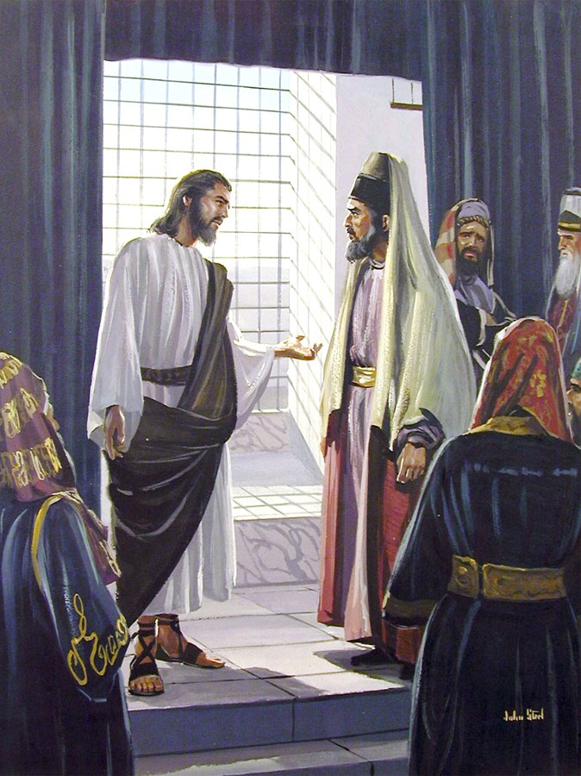
LIEKULĪBA
“Visu, ko tie jums saka, to darait un turiet; bet pēc viņu darbiem nedarait. Jo tie gan māca, bet paši to nedara.” (Mateja 23:3)
Kāpēc Jēzus farizejus nosauca par liekuļiem?
Jo viņi sludināja vienu, bet darīja citu (Mt. 23:3)
Jo viņi uzlika citiem smagas nastas, bet paši nevēlējās tās nest (Mt. 23:4)
Jo viss, ko viņi darīja, bija tikai izlikšanās, lai citi viņus pamanītu (Mt. 23:5)
Jo viņiem patika saņemt godu, bet paši citus negodāja (Mt. 23:6-7, 11-12)
Jo viņi slavēja praviešus, bet nevēlējās paklausīt viņu vēstījumiem (Mt. 23:29-31)
Jo viņi apgalvoja, ka kalpo Dievam, bet gribēja nogalināt tos, kuri runāja Viņa Vārdā (Mt. 23:34)
Jēzus vārdi pret liekuļojošajiem farizejiem tika pierakstīti, lai mēs neietu viņu pēdās un atmestu jebkādu attieksmi vai domas, kas liek mums noraidīt Dieva vēstījumu.

Slide 10

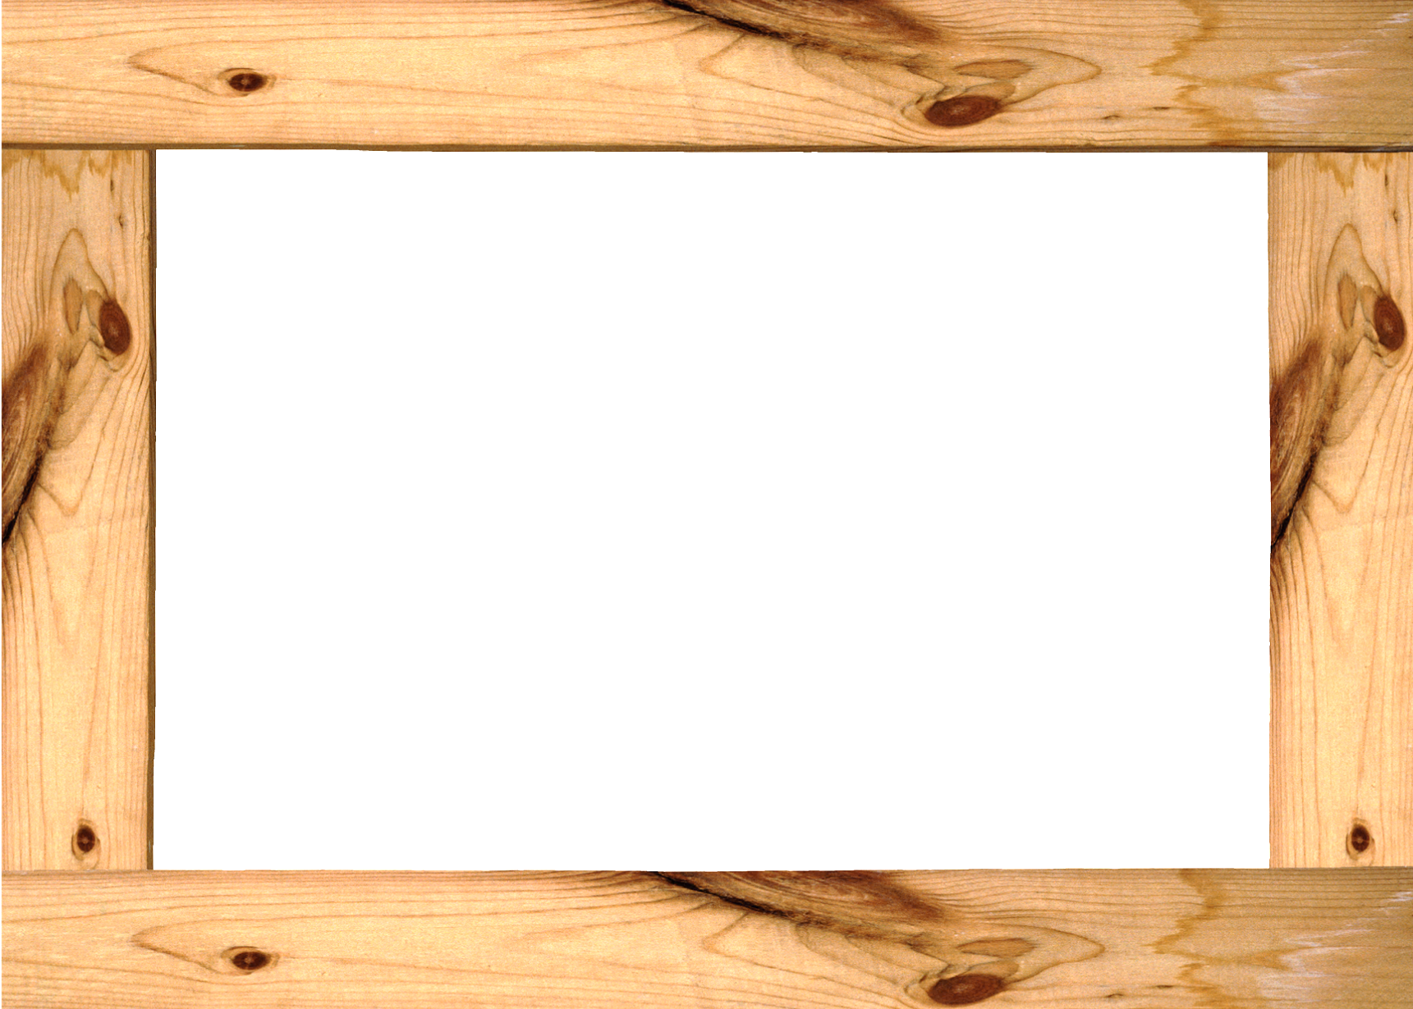
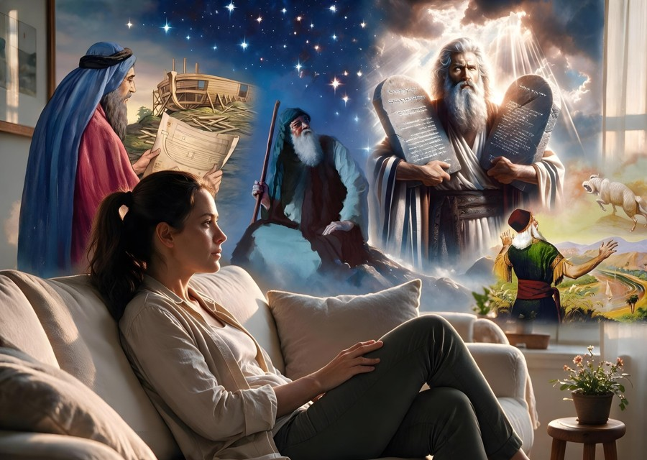
PRAKTISKAIS PIELIETOJUMS

Slide 11

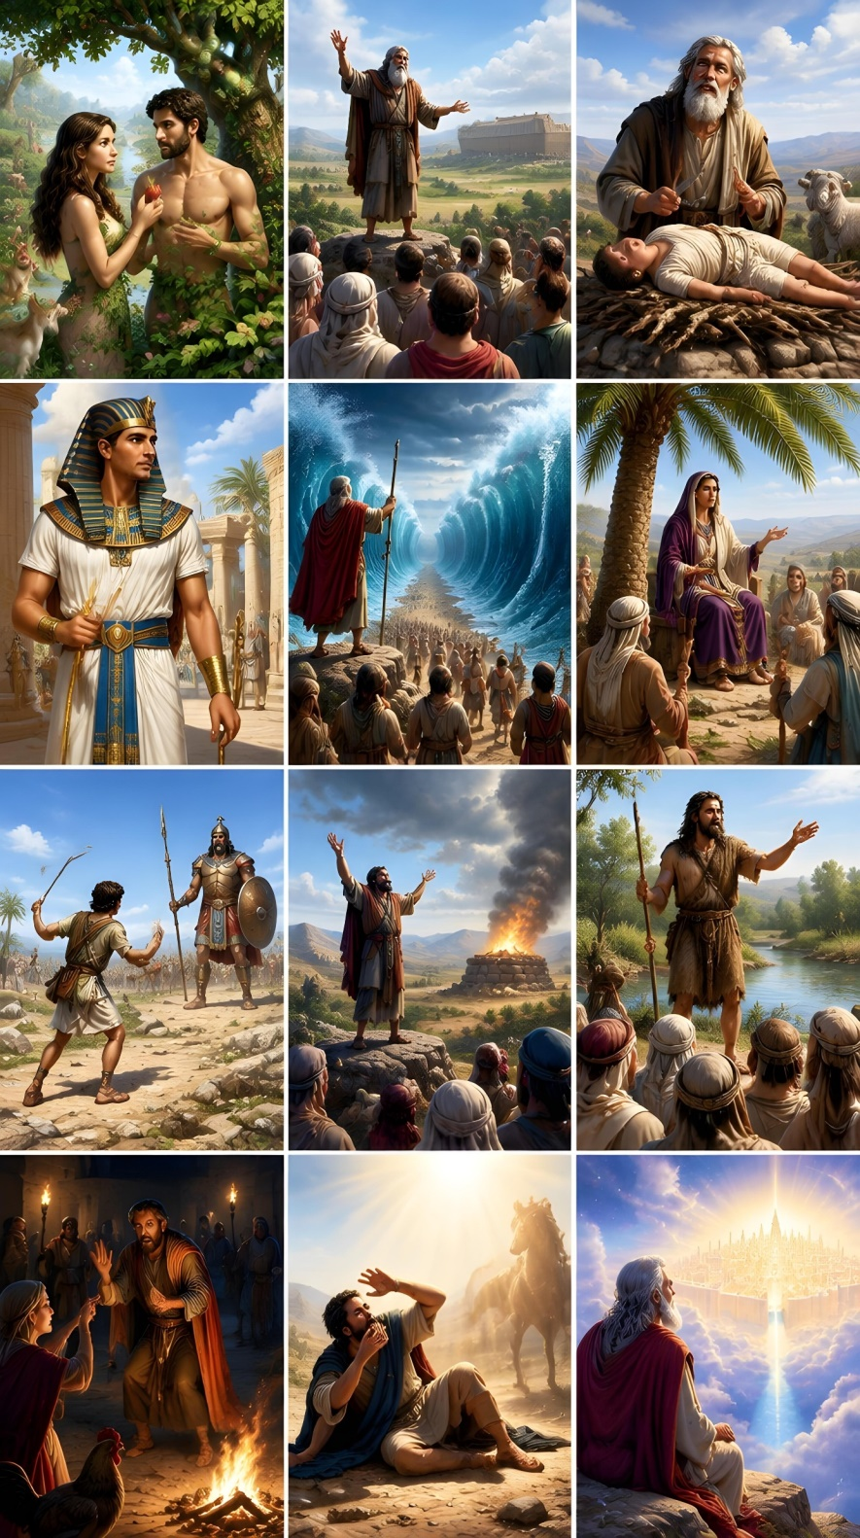
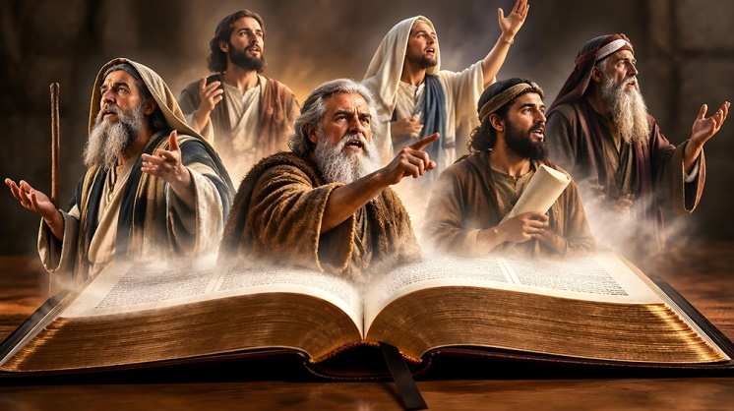
“Un viss tas viņiem noticis zīmīgā kārtā un ir rakstīts par brīdinājumu mums, kas esam nonākuši pie laika beigām.” (1.Kor.10:11)
„Tie, kas nespēj atcerēties pagātni, ir lemti to atkārtot“ (Džordžs Santajana).
Cilvēces pieredzes ar Dievu, neatkarīgi no tā, vai tās ir labas vai sliktas, nedrīkst ignorēt vai noniecināt.
Pagātne bieži vien ir nākotnes ievads un bieži kalpo par kontekstu tam, kas notiek tagadnē un kas notiks nākotnē.
Mēs neesam lemti atkārtot pagātnes paaudžu kļūdas, ja pievērsīsim uzmanību Svēto Rakstu brīdinājumiem un vēstījumiem, ko Dievs mums sūta caur saviem praviešiem (1. Kor. 10:11).
„Ticiet Tam Kungam, savam Dievam, - un jūs būsit nodrošināti! Ticiet Viņa praviešiem, tad jūs uzvarēsit! (2. Laiku. 20:20 )

Slide 12

"Opozīcijas gars pret pārmetumiem, kas noveda pie Jeremijas vajāšanas un apcietināšanas, pastāv vēl šodien. Daudzi atsakās ievērot atkārtotus brīdinājumus, to vietā labprāt uzklausot viltus mācītājus, kas glaimo godkārei un nepiemin viņu ļaunos darbus. Bēdu laikā tādi būs bez patvēruma un Debesu aizsardzības. Dieva izredzētiem kalpiem droši un pacietīgi jāpanes grūtības un cieša­nas, ko sagādā rājienu neievērošana un viņu vārdu un liecību sa­grozīšana. Tiem uzticīgi jāturpina strādāt Dieva darbā, vienmēr pieminot, ka ari praviešiem senatnē un cilvēces Glābējam un Viņa apustuļiem Vārda dēļ bija jācieš zaimi un vajāšanas."
E. G.V. („Pravieši un ķēniņi”, 322. lpp.)

Slide 13

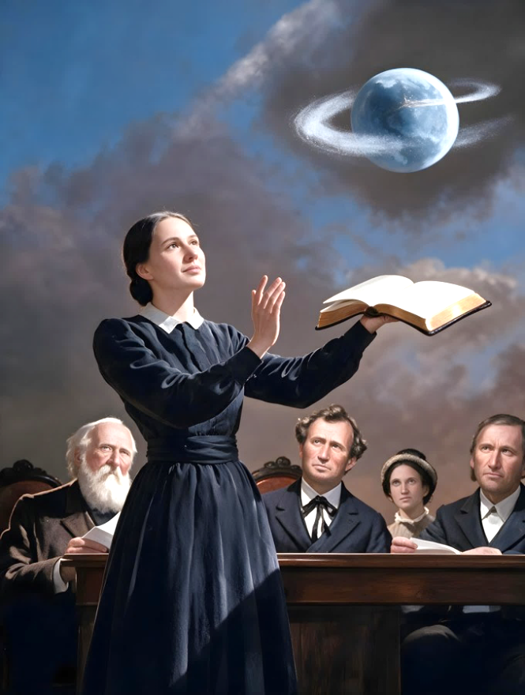
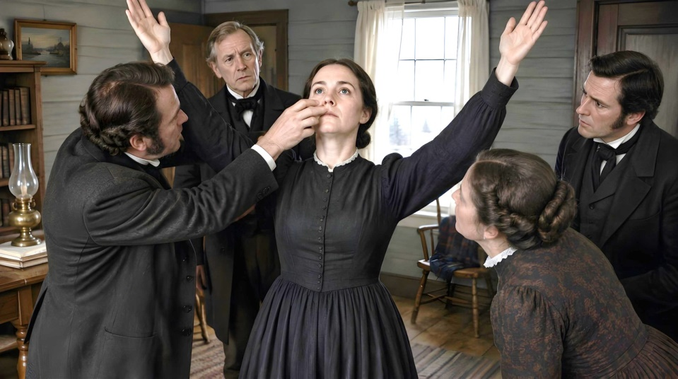

PIELIKUMS: ELENAS G VAITAS VĪZIJAS
Vīzijas, ko Elena G. Vaita saņēma publiski, pavadīja neparastas parādības: viņa neelpoja; viņas acis palika atvērtas; viņa kustējās, pilnīgi neievērojot to, kas notika apkārt; …
Lai gan daži viņu apsūdzēja pašhipnozē (mesmerismā), viņa nekontrolēja ne to, kad viņai sākās redzējumi, ne to, kad tie beidzās.
Kad Elena nonāca vīzijā, Džeims Vaits aicināja klātesošos to pārbaudīt, lai novērstu jebkādas šaubas par tās pārdabisko izcelsmi, kas varētu būt viņas pretiniekiem, un lai stiprinātu tos, kuri viņai ticēja.
Tie, kas viņu apsūdzēja hipnozē, bija pārsteigti, redzot, ka viņa patiešām neelpoja, un izbiedēti aizbēga no vietas, kur notika šī atklāsme.

